Slide 1
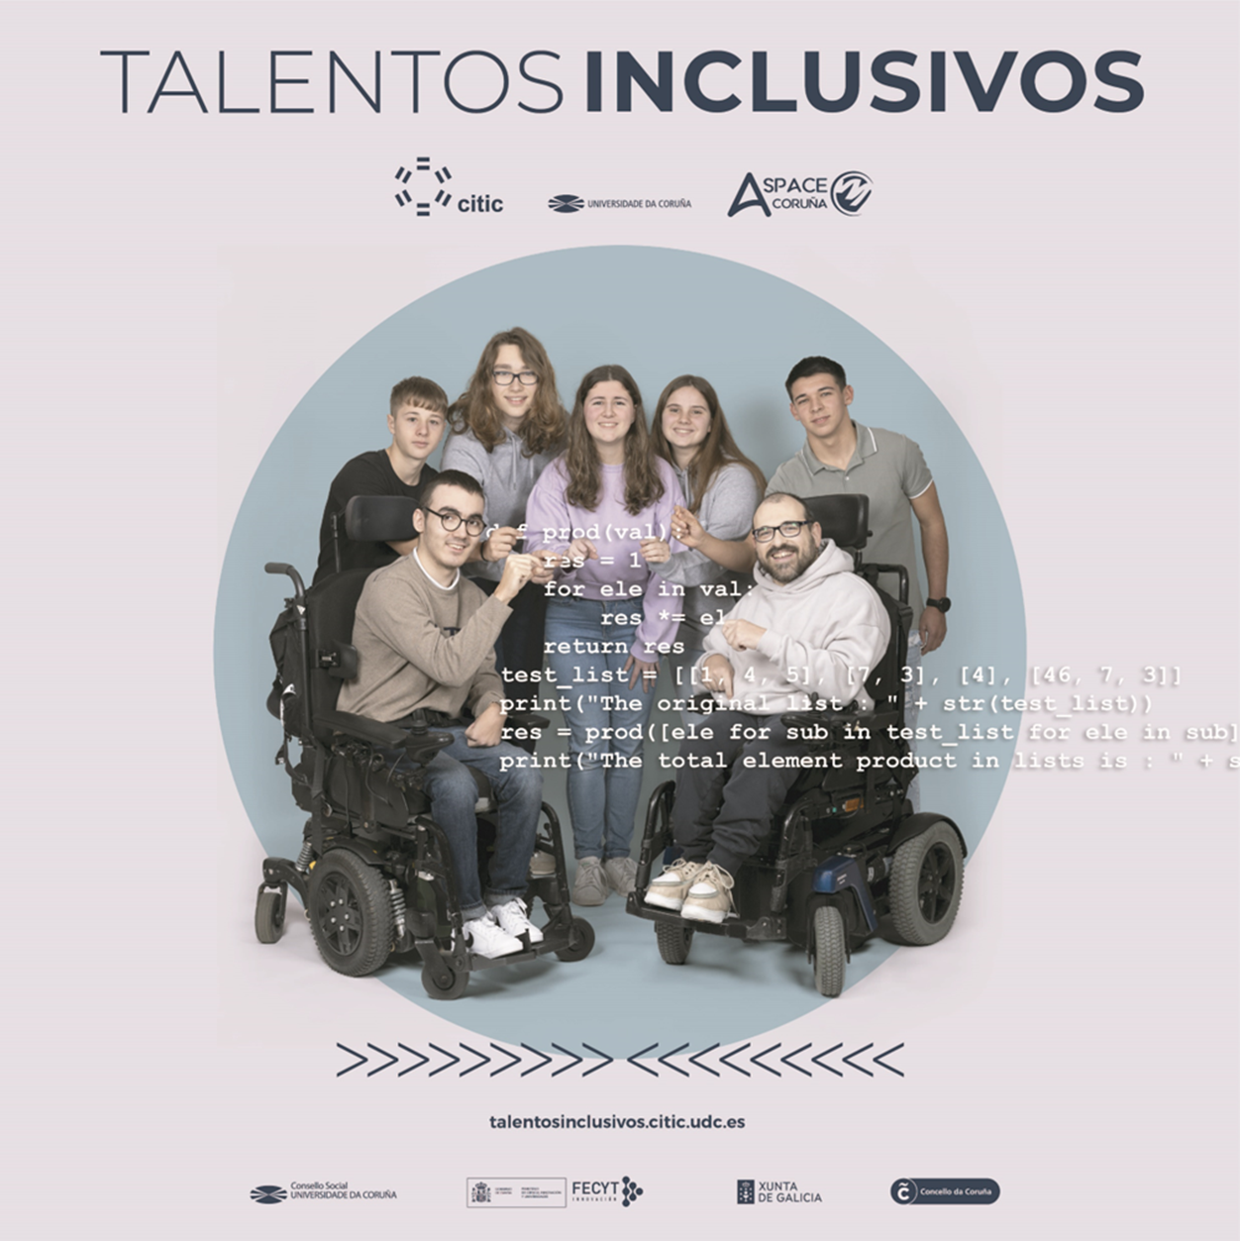

Slide 3
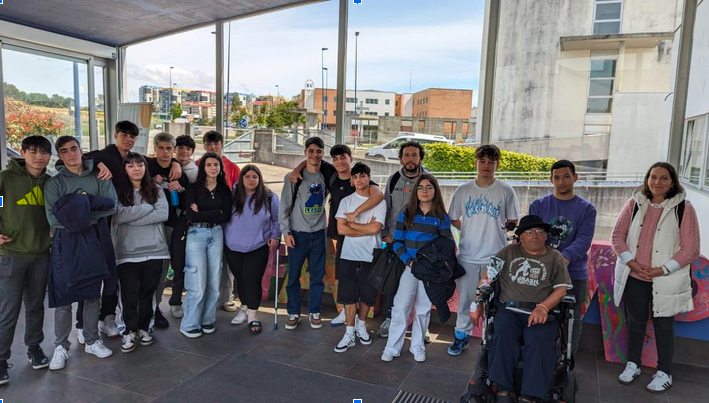
Equipo Talentos Inclusivos en el Centro
IES DE SOUTOMAIOR
9 ALUMNOS DE 1º DE BACHARELATO
8 ALUMNOS DE 4º DA ESO

Slide 4
¿Qué nos ha aportado el proyecto Talentos Inclusivos?
Para los Alumnos:
1. Desarrollo de Habilidades : Fomenta el desarrollo de habilidades creativas, técnicas y sociales mediante la participación en actividades innovadoras y colaborativas.
2. Inclusión y Diversidad : Promueve la inclusión al trabajar en equipos diversos, sensibilizándose y empatizando con las necesidades de todos los compañeros.
Confianza y Autoestima : Mejora la confianza y la autoestima al ver reconocidas sus habilidades y esfuerzos en un entorno positivo.
Para los Profesores:
1. Innovación Pedagógica : Permite explorar y aplicar métodos pedagógicos innovadores que integran la inclusión y la diversidad en la enseñanza.
2. Formación Continua : Ofrece oportunidades de formación continua en técnicas y recursos educativos inclusivos.
3. Cohesión y Colaboración : Fortalece la cohesión y colaboración entre el profesorado al trabajar en proyectos conjuntos y compartir buenas prácticas.
En conjunto, la participación en Talentos Inclusivos enriquece la experiencia educativa, promueve una cultura de inclusión y diversidad, y contribuye al desarrollo integral de alumnos y profesores.

Slide 5
Retos seleccionados
Breve explicación de los retos escogidos por el centro
Mediante la pulsación de dos botones Hacer un Si/No: Con la pulsación de uno de los botones hacer que el micro:bit reprodujera un sonido y mostrara un tic, y con la pulsación del otro pulsador reprodujera un sonido distinto y mostrara una X.

Slide 6
El reto paso a paso
Explicación de los materiales y herramientas utilizadas
Explicación de los pasos que se siguieron para realizar el reto, acompañado de imágenes y vídeos del proceso si es posible
Hardware necesario:
Mediante diseño 3D se imprimió una caja hecha de filamento PLA
Microbit
Cable USB (Para uso de la misma en ordenador).
Batería y el conector de la batería.
Pulsadores grandes de 10 cm de diámetro
Cables pinzas de cocodrilo
Software necesario:
Programa hecho en Microsoft MakeCode.

Slide 7
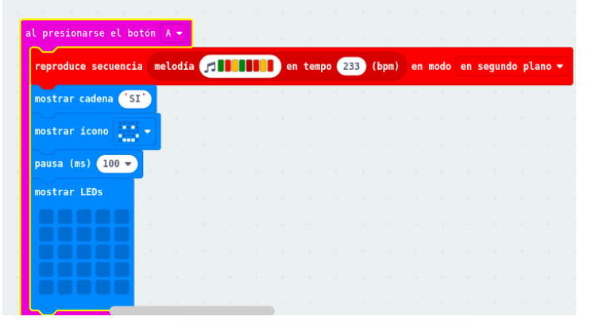

Slide 8
Guía para el uso del sistema
El primer botón (Botón A, el de la izquierda) se usará para que en la pantalla aparezca un sí, mientras que suena una melodía que ayudará a la persona que está manteniendo una conversación con el usuario a entender mejor lo que el usuario quiera decir, acto seguido aparecerá una cara sonriente.
El segundo botón (botón B, el de la derecha) se usará para que en la pantalla aparezca un no, mientras que suena una melodía que ayudará a la persona con la que se está comunicando el usuario entender mejor el mensaje que el usuario intenta mandar, acto seguido aparecerá una cara triste.

Slide 10
Reto de 4º ESO
El reto consistía en programar varios videojuegos “clásicos” para que pudiese ser utilizados por las personas con diversidad funcional.
Nuestros alumnos usaron varias plataformas de programación para crear los siguientes videojuegos:
Juego de snake. Creado con Makecode, que es una plataforma gratuita de Microsoft para programar en línea. En el hiperenlace se puede acceder al juego, que tiene varios niveles de dificultad. En la siguiente diapositiva se muestra parte del código del programa:

Slide 11
Estas son las primeras línas del código del programa

Slide 12
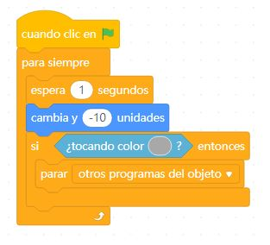
Juego de tetris: creado con scratch, la plataforma de programación de bloques del MIT, ideal para aprender a programar

Slide 13
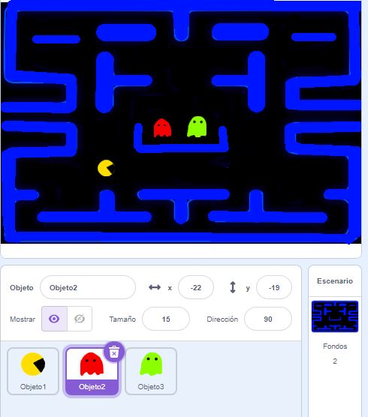
Juego de pacman: creado también con scratch. Este juego es de bastante dificultad, por lo que solo se pudo programar una parte.

